Slide 1
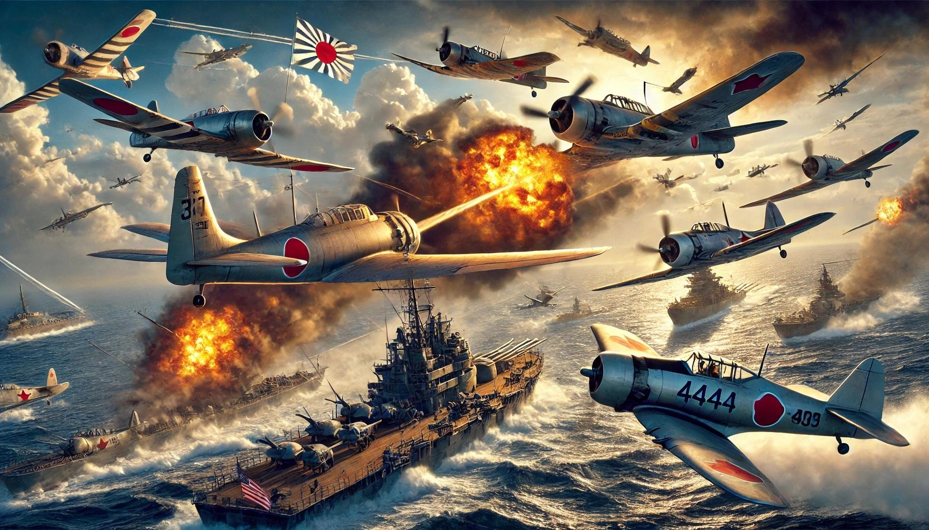
SEGUNDA GUERRA MUNDIAL
“BATALLA DEL MAR DE LAS FILIPINAS”
Cadetes: - Meylhin Campos
    Joaquín Calderón
Curso: 3°D
Año: 2025

Slide 2
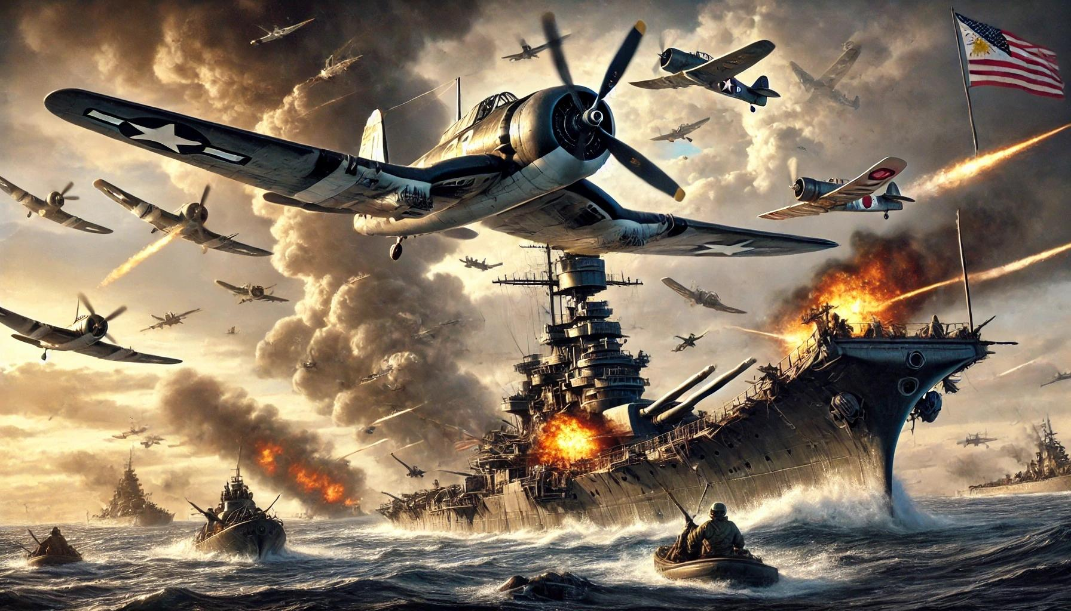
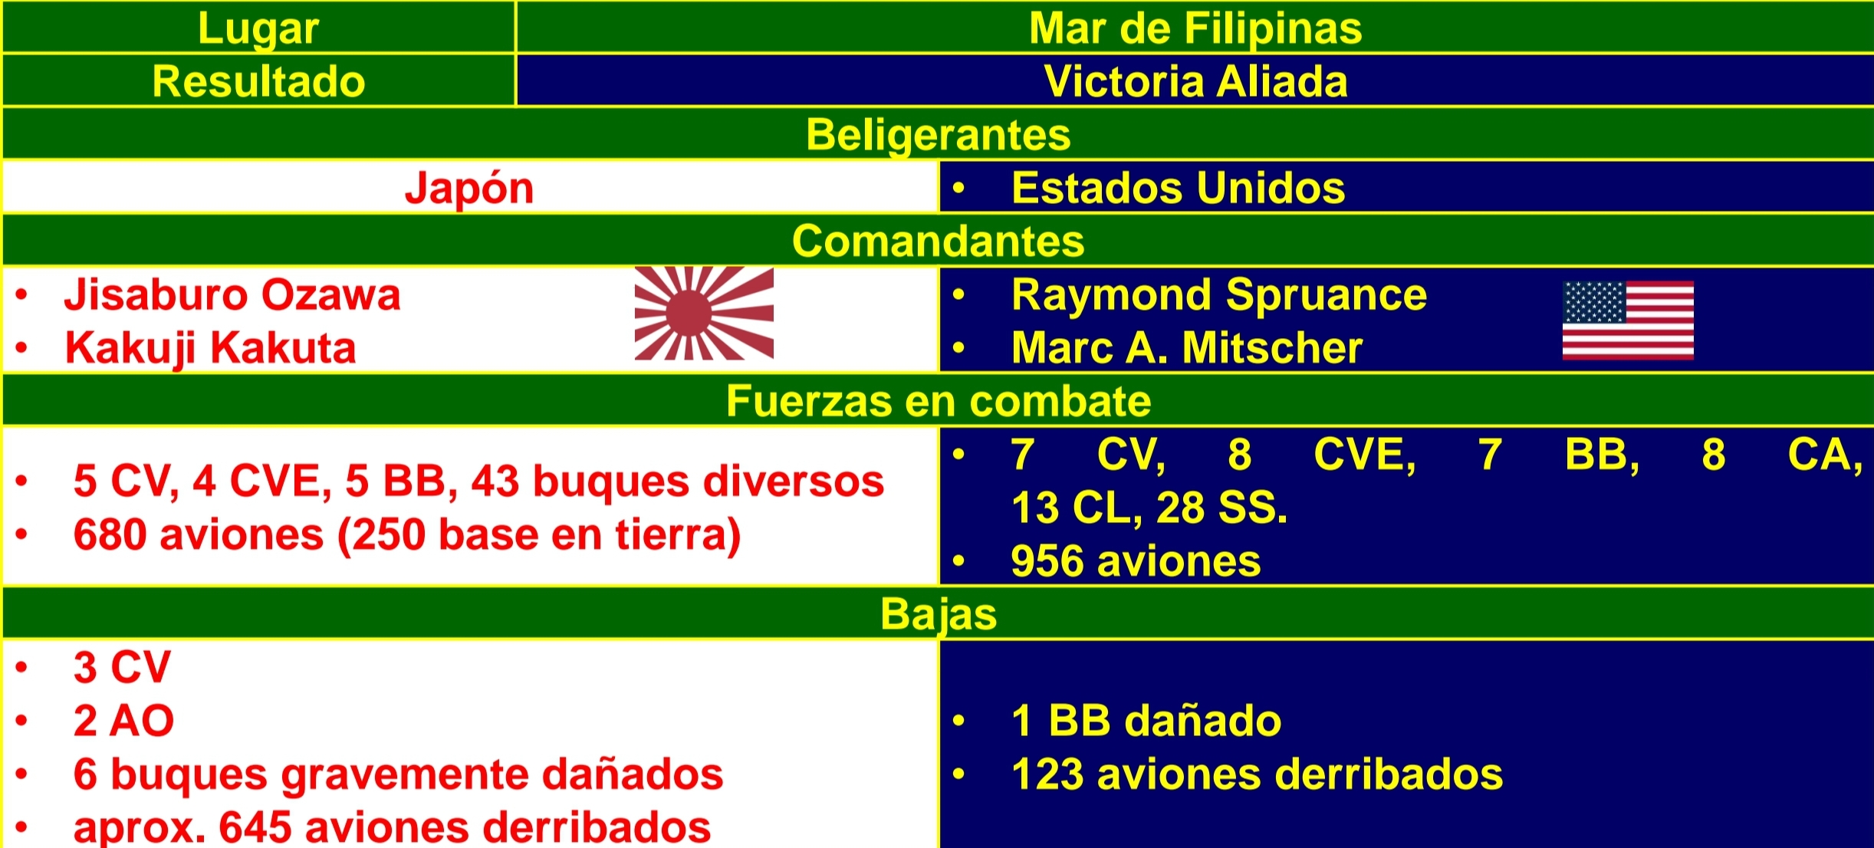
BATALLA DEL MAR DE FILIPINAS 19-20 JUNIO 1944

Slide 3
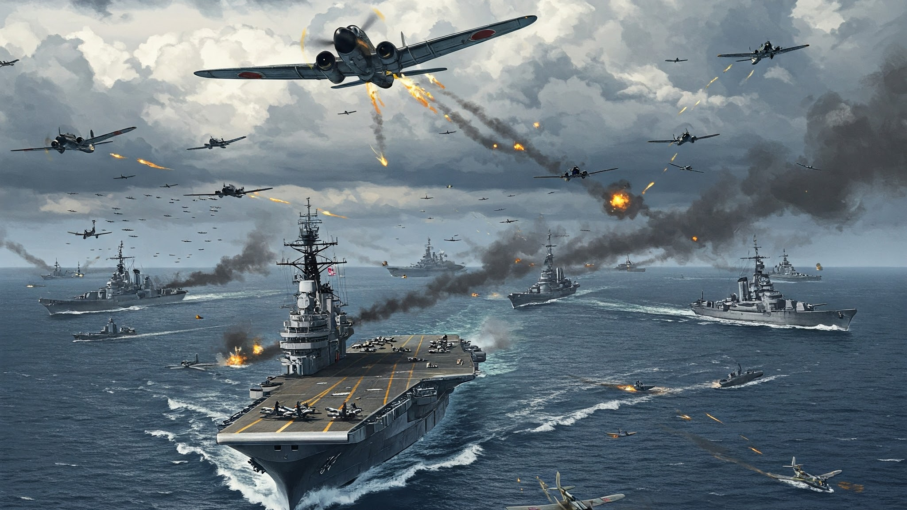
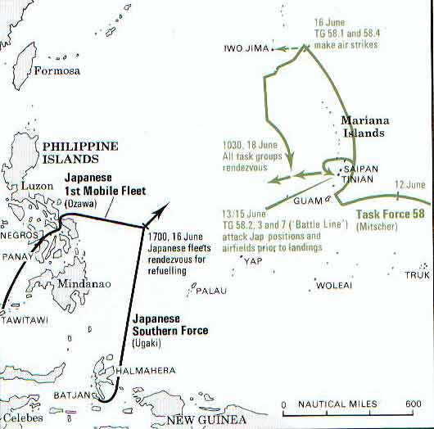
Causas de la batalla del mar de las Filipinas
Japón intentó defender la ofensiva estadounidense en el Pacífico
EE. UU. Buscaba eliminar la flota japonesa y capturar las islas Marianas
Controlar Filipinas permitiría a EE.UU. Aislar a Japón de sus recursos

Slide 4
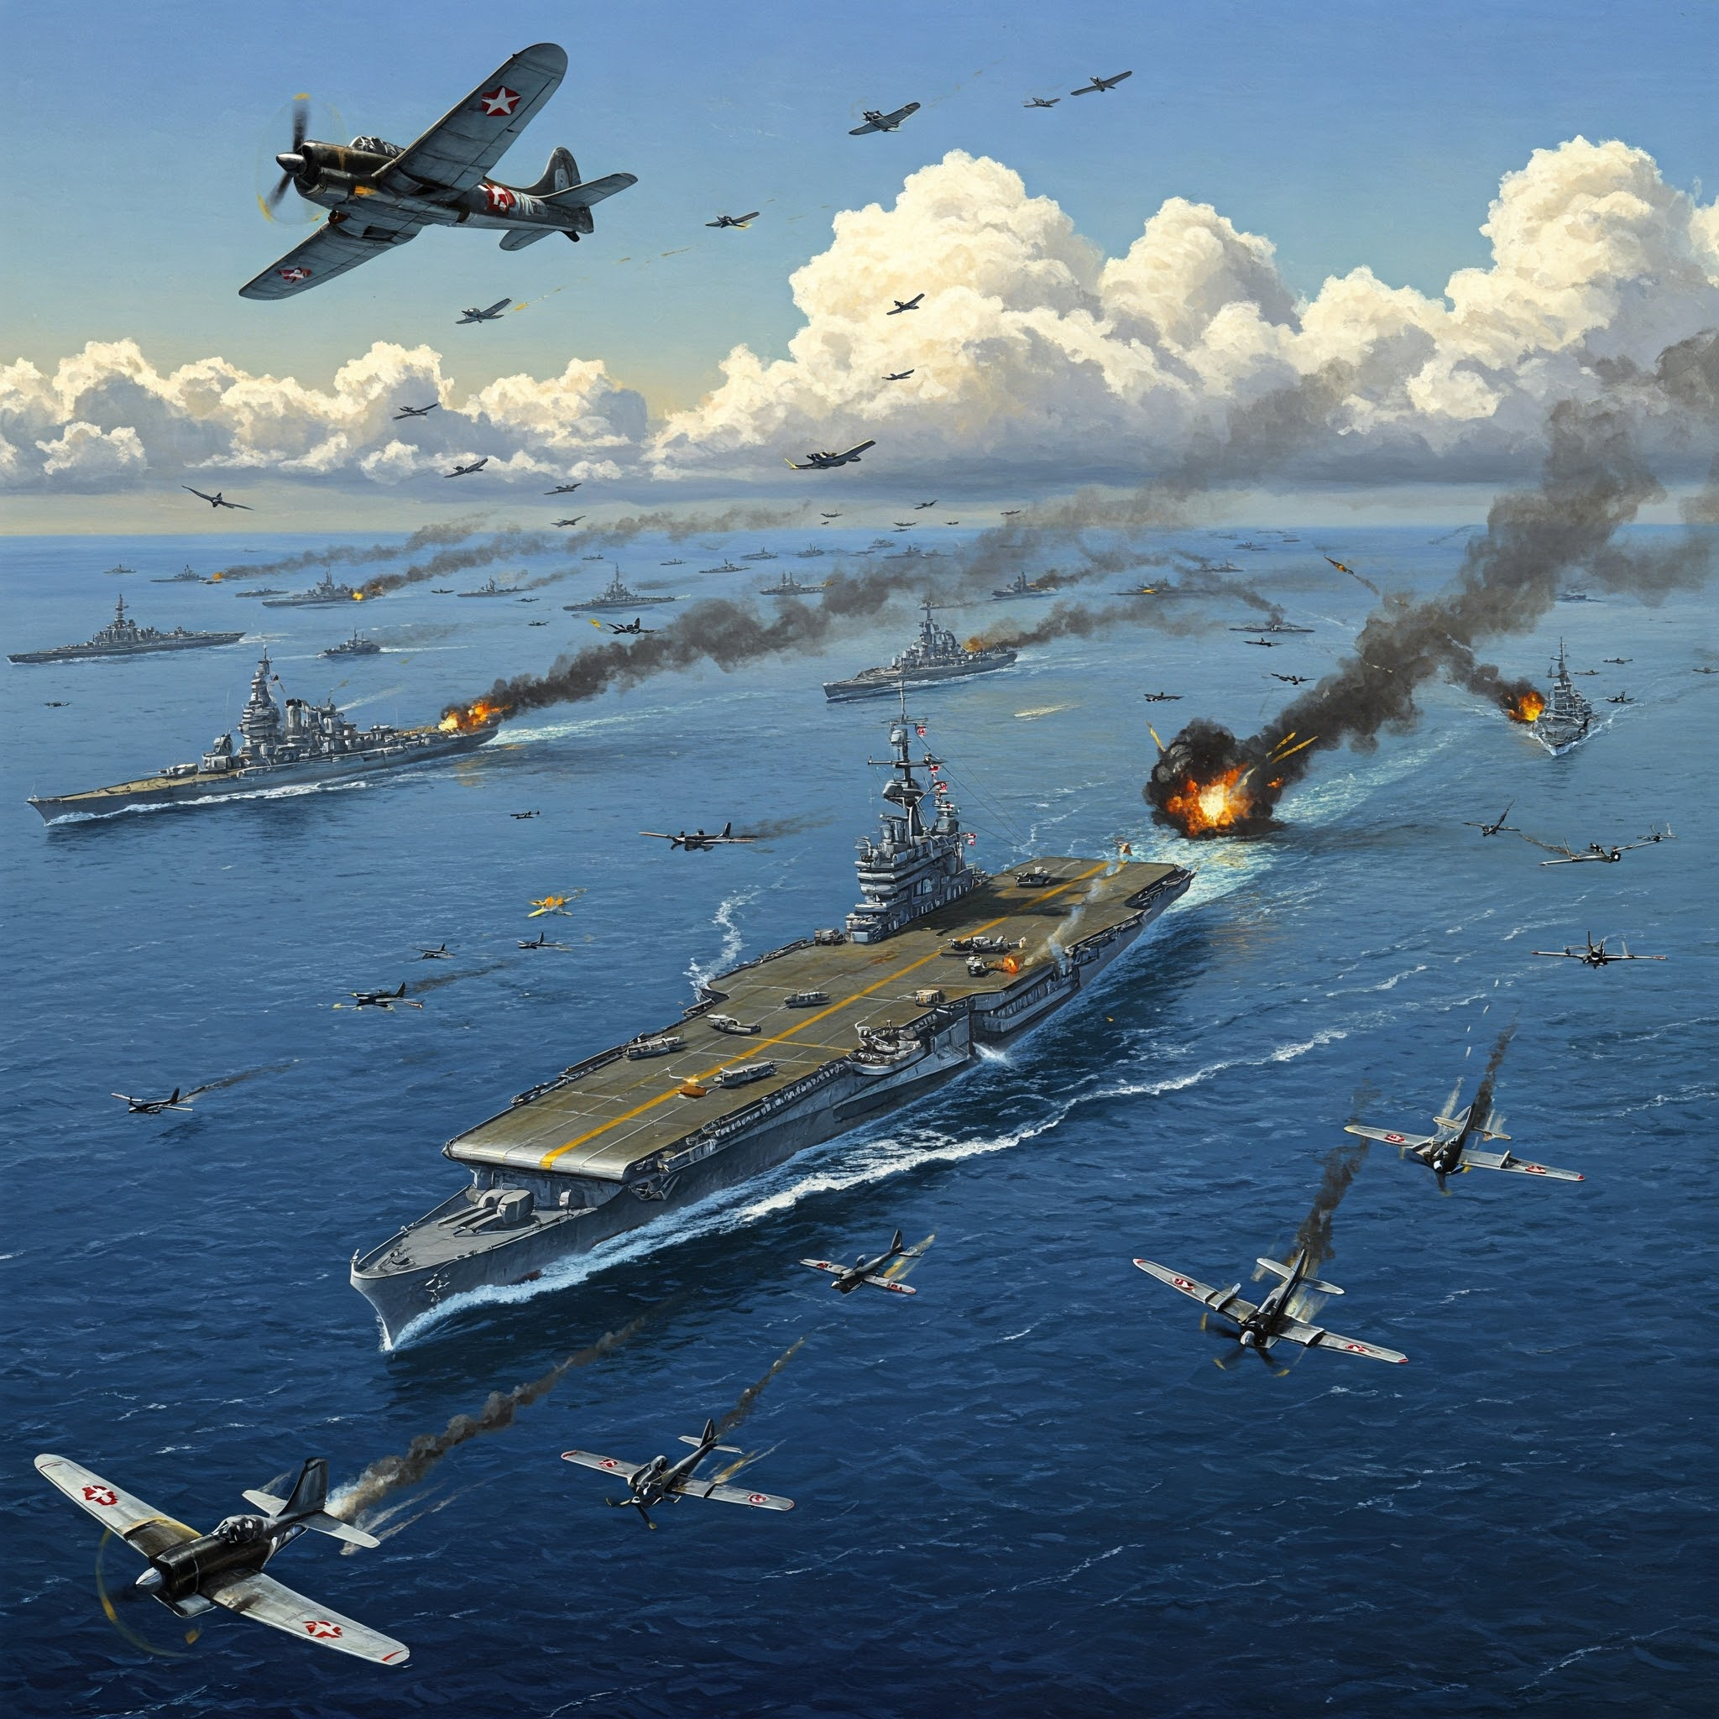
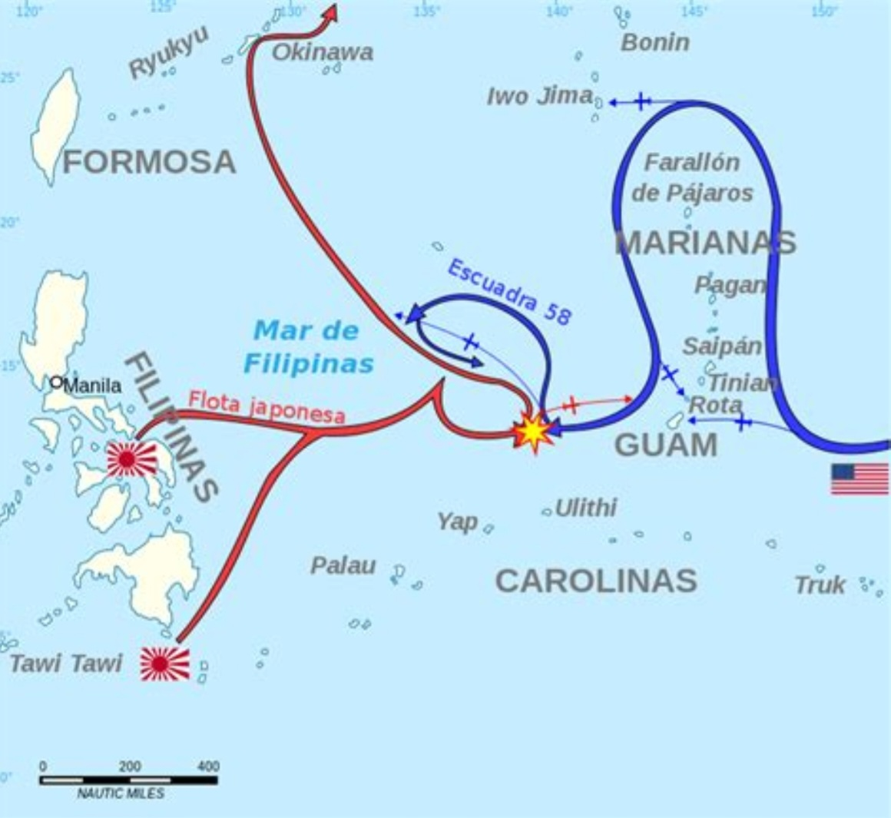
Desarrollo de la batalla
19 de junio: Japón lanza un ataque aéreo masivo.
La defensa aérea de Estados Unidos derriba la mayoría de los aviones enemigos.
20 de junio: Estados Unidos ataca la flota japonesa, hundiendo varios portaaviones.

Slide 5
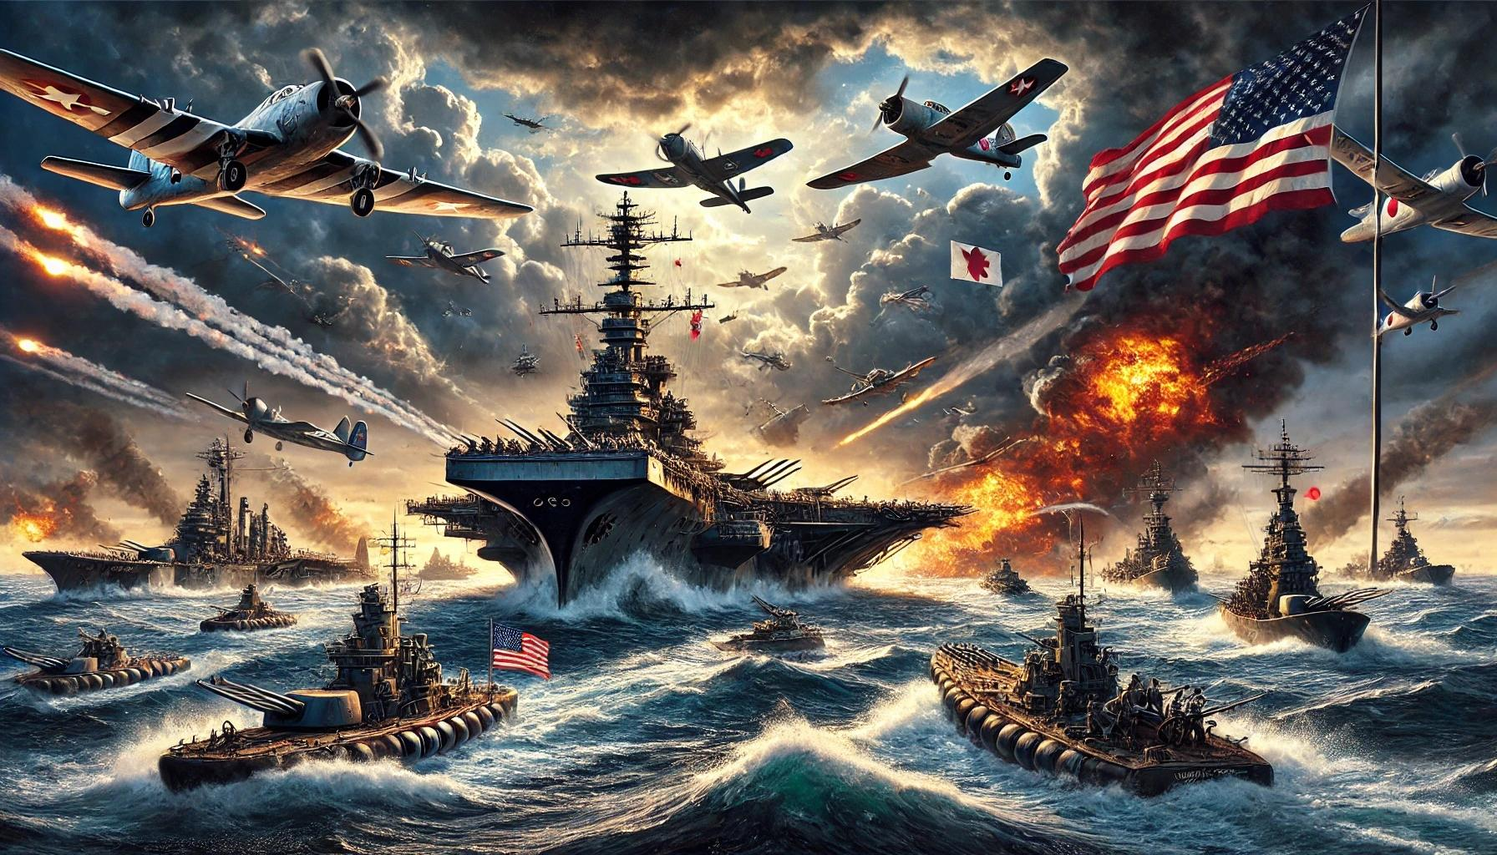
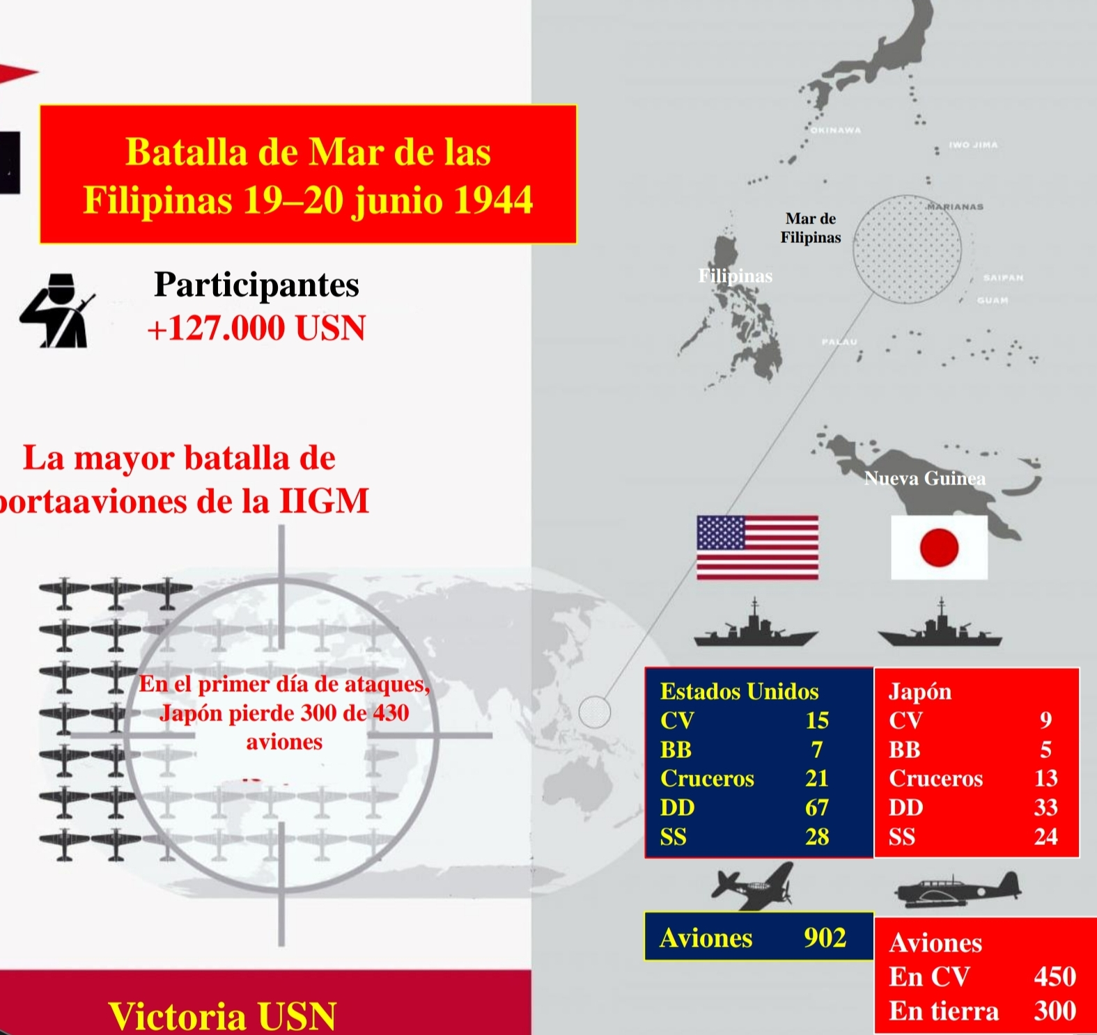
Desenlace de la Batalla
Victoria decisiva para Estados Unidos.
La Armada Imperial Japonesa quedó gravemente debilitada.
Estados Unidos aseguró el control de las Islas Marianas.
Facilitó futuros ataques sobre el territorio japonés.

